Slide 1
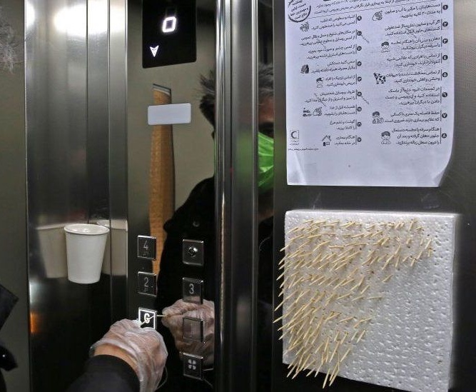
Under Cov-19
Notes:
在疫情的情况下，为了防止疫情，很多需要人互动的设施都需要非接触操作，例如图片里的示例，为了防止疫情的传播，人们开始用牙签去按想要去的楼层，然而这样做显然是不够理想的方案

Slide 2
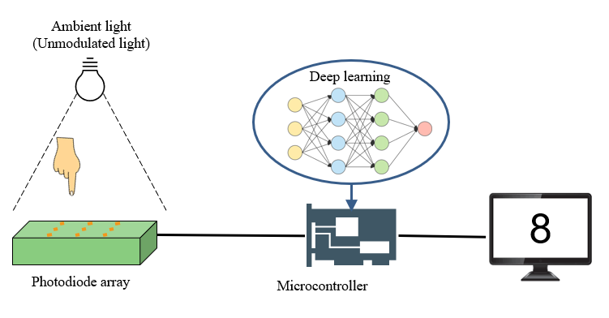
Case: DigitLight
Notes:
DigitLight 提供了一种解决办法，使得人们可以在空中写一个数字来实现非接触式的交互， 具体就是通过顶点光源的照射，判断挡光位置和序列判产生时序数据，交给模型去判断，最后就可以识别到书写的数字。

Slide 3

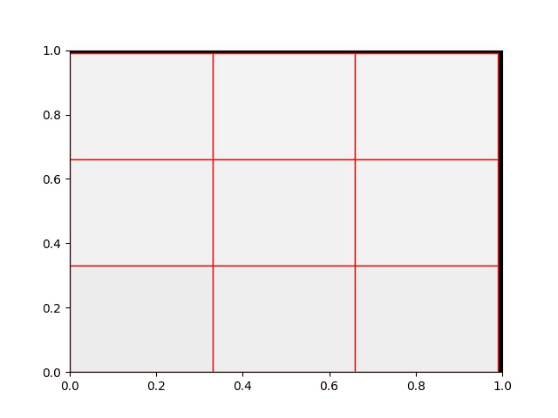

However …
0
Deep Learning
8
Sensing more light
Sensing less light
Notes:
但是我们知道模型是不靠谱的，我们并不知道他判断的依据是什么，比如所示其实是一个0的序列，但是模型很可能会认为是别的数字。例如0，在这个序列中其实与8的序列很相似，有可能模型会认为其实是8。即使模型训练的很好，出现错误的概率很小，一旦出现错误，带来的后果可能是很麻烦的，如果一个使用者写了0，它实际上想到10楼，却被送到18层，这会给使用者带来很大的不便，所以我们更想知道，模型什么时候容易出现错误？进而 模型为什么会出现这种错误。

Slide 4
When and why fail?
Deep Learning
Unknown unknowns
Deep Learning
Should know – really know
Notes:
具体一点，我想要知道模型为什么而且什么时候会犯错，可以从犯错的原因入手，模型可能是因为没有学习到，或者不知道一些数据的特征，导致犯错，或者模型没有犯错，但是他的判断依据是错误的，也就是说他学习到了错误的知识，没有意识到自己应该学习到应该所学习到特征或者知识，所以我们可以从模型不知道的东西来入手，这个问题又可以通过模型需要或者应该知道的与模型实际上知道的这两个分问题来解决。

Slide 5
Aim
To identifying and characterization time-serial-based ML unknowns.
a. Identifying what such ML should know(Crowdsourcing)
b. Identifying what such ML really know(local interpretability method + crowdsourcing)
c. Extract ML unknowns
d. characterization unknowns
09-10-2020
Notes:
所以本个项目的目的是找出并且特征化时序模型的未知。
这个目标可以分为一下四个步骤，
第一点，找出一个时序模型需要知道的特征或知识，这一步是通过human in the loop来实现的
第二点，找出一个时序模型真正知道的特征或者知识，这一步首先需要通过本地的解释性工具来做处理加上crowd worker来标记来实现的
第三点，把得到的数据进行提取，并且进行处理
第四点，特征化未知，这里我所谓的特正化指的是从大量的数据中提取出共性的问题，例如，如果我们发现模型没有学习到需要拐弯的笔画，那我们就可以把这些具象为模型可能会面对需要拐弯笔画时会犯错。
通过这四步，我们最终应该可以回答模型的未知。

Slide 6
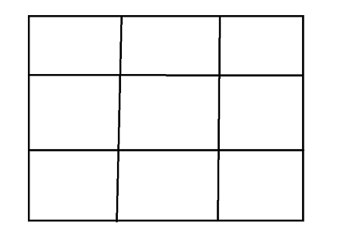
Identifying what such ML should know
The model should know:
1
2
3
8
9
4
2
0
AND
6
5
4
1
6
7
7
8
9
NOT
4
5
Sensing more light
Sensing less light
Notes:
这周我的工作主要集中在第一点和第二点
首先说第一点
我自己脑海中设计了一个大概的模板来解决模型需要知道什么的问题
如图所示，首先标注者会得知自己所标记时序数据的标签，比如0
然后会观看如图所示的时序数据，数据旁边的表格记录着node对应的编号，标记者需要根据他们认为的需要学习到的特征来标记出对应的序号串，
每一个序号串代表着连续的一组数据，
由于数据可能由于书写习惯的问题，出现不连贯，所以可以使用AND 来让两个不连贯的特征链接
NOT指的是为了区分本数字与可能类似数字所需要的特征，
意为不会出现的情况，例如0与6的区分就是0不应该出现4到5的指向

Slide 7
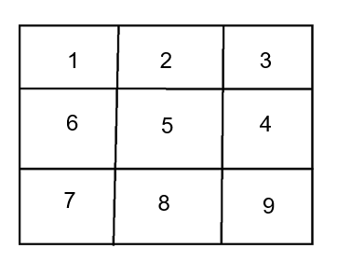
Problem…
8
9
4
5
2
0
Sensing more light
Sensing less light
Is this a three?
3
Notes:
然而事情没有想象的那么有效，我找了三位朋友来测试这样的标注是否有效，结果发现，即使标注者知晓所标注的数字是0，但是依然很难看出，2人认为所标注的为3，因为看到了2在被挡时，5也被挡住了，
如果我们按着8 9 4 5 2这个顺序来去走一遍的话，会发现其实是这个标准的3的顺序。
但是事实是因为手的关节部位而非手指挡到了光。

Slide 8
Preprocessing?---- Few possibilities
1. Only highlight the highest pixel
2. Make a higher threshold
Notes:
然后我目前的想法就是预处理一下这些数据
一种是如果多个同一列的node被挡住了，那很有可能是手的其他部位挡到光，我目前的想法是这种情况只显示最高点的node
另一种就是简单的提高挡光的阈值，因为手的其他部分很可能部分的挡住光，不是完全的挡住，设置较高的阈值可能会有所帮助

Slide 9
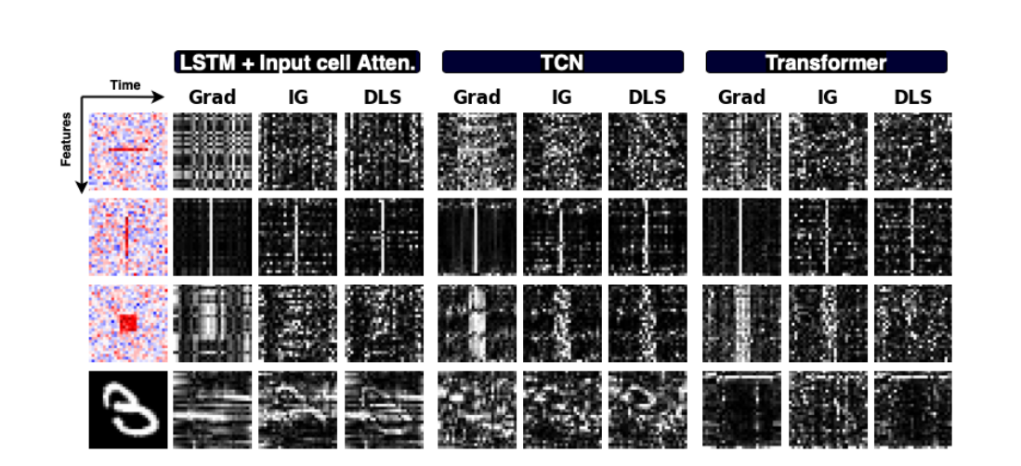
Identifying what such ML really know
Saliency map
Benchmarking Deep Learning Interpretability in Time Series Predictions (Aya Abdelsalam Ismail, Mohamed Gunady, Héctor Corrada Bravo∗ , Soheil Feizi ∗)
Notes:
接下来进入到模型真正知道些什么的问题
我目前没有设计对应的标注页面，这是由于我们首先需要在本地用可解释性的方法或者工具来处理一下时序数据
我目前还不清楚最后的输出的一个形式，所以我目前的想法还停留于选择合适的可解释性的工具。
现在想的是还是想用一下我们saliency map来看看能不能在时序的数据中标出来。
然后我查了一些在时序数据上应用saliency map的文献，有一篇这个文章其实是做了这些的
这篇文章把做saliency的方法分为三大类
Gradient-based 就比如我们crowdcomputing用的SmoothGrad
Perturbation-based
Shapley Value Sampling
他最后发现这三大类saliency的方法做出来的效果都不好
他们说这是因为不能同时计算时间和特征，有些只能分辨出关键的帧，但是不能标记关键帧中的关键特征
如图所示这是他们的一个结果，可以看出大多数没有识别出关键的特征

Slide 10
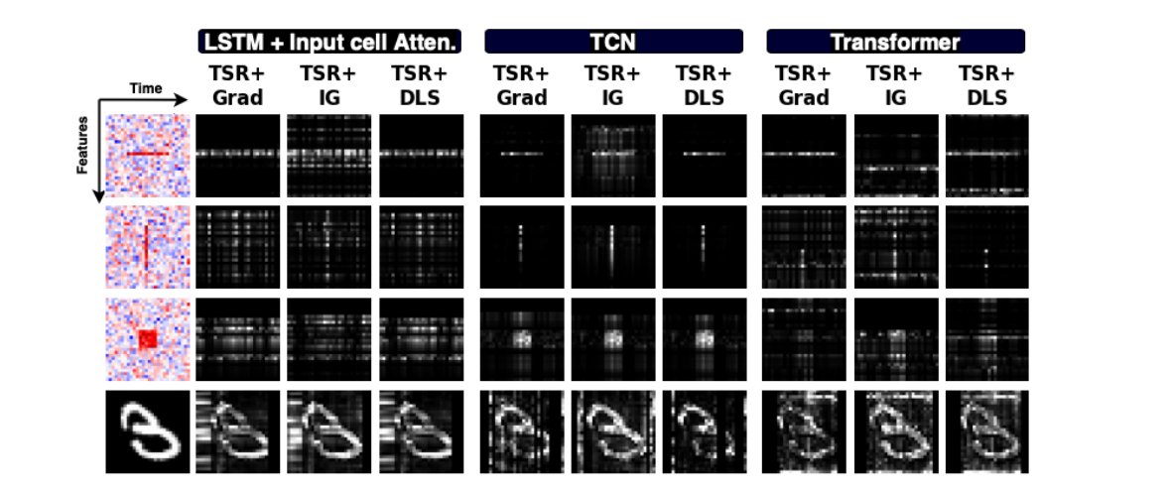
Identifying what such ML really know
two-step Temporal Saliency Rescaling (TSR) approach
Notes:
在这个基础上他们提出了一种TSR的方法
具体讲就是第一步先计算每一帧对于整个时序数据的重要性，称为时序相关分数
这个分数的计算是这样来的，对于时序数据的每一帧，他会先抹去这一帧，然后看这一帧被抹去以后对于整体saliency value的变化，如果变化很大，说明这一帧很重要
然后我们设定一个阈值，在这个阈值以上的所有帧都会计算每个特征对于整张图片的重要性，成为特征相关分数
这个分数类似上个计算，会挨个把特征默抹去，然后看抹去后对于整体saliency value的变化
这个图是他用TSR方法做了一次以后的结果，可以发现，整体效果还是提升了很多

Slide 11
To do list for next week
Migrate the DigitLight model
Implement TSR methods for saliency map
Read more papers
Notes:
所以我下周的工作目前想的是这样的
先把digitlight这个模型跑一下，看一下情况
然后用TSR这个方法看看能不能把热量图跑出来
最后就是收集更多的资料
看更多关于时序数据的论文
大概就是这样谢谢

